Slide 1
Biblioteche dell’Ateneo
Strumenti e servizi a disposizione degli utenti dell’Università di Trieste
11 ottobre 2017

Slide 2
Di cosa parleremo
Trovare informazioni : perché venire in biblioteca
Come trovare libri e riviste
Come consultarli e prenderli in prestito
Cos’altro si trova

Slide 3
Se devo procurarmi un ago
dove vado a cercarlo?

Slide 4
Supermercato…?

Slide 5
Pagliaio?

Slide 6
… o chiedo ad un professionista?

Slide 7
Se devo procurarmi un’informazione

Slide 8
Chiedo in giro?

Slide 9
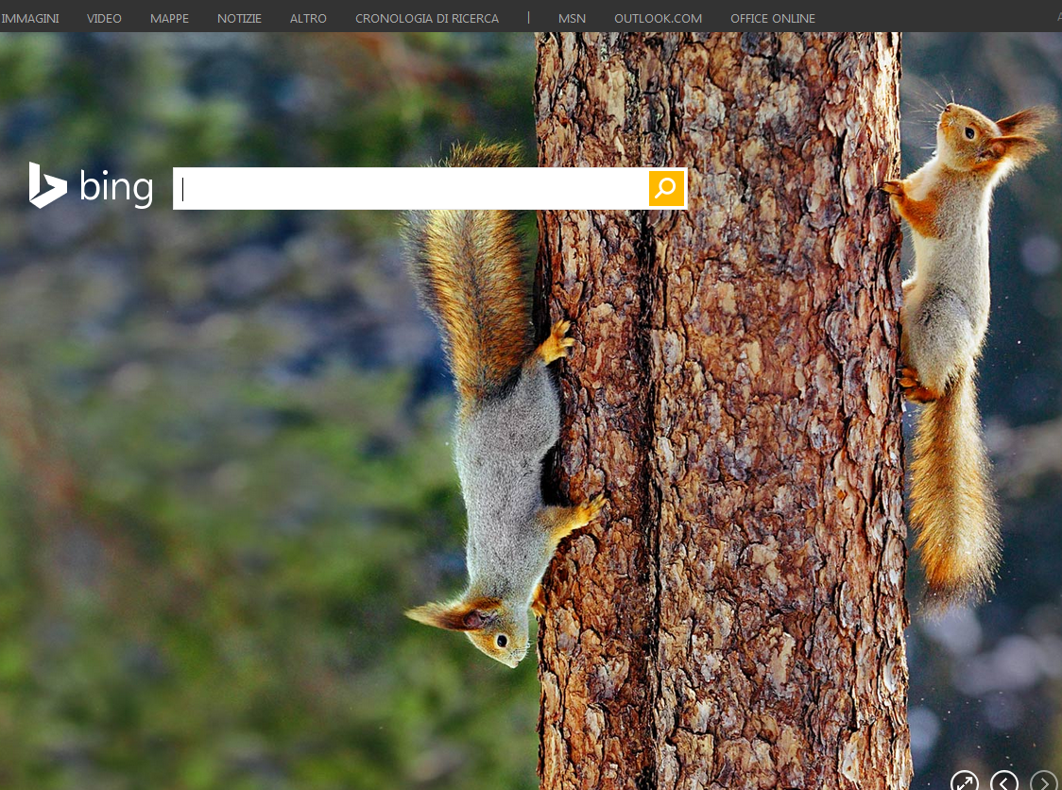
Cerco in Internet!
1. Ricerca in Web: funzionamento e criticità

Slide 10
E se faccio fatica a trovarla?

Slide 11
Devo cercare in biblioteca?

Slide 12
Dove trovo la biblioteca?

Slide 13
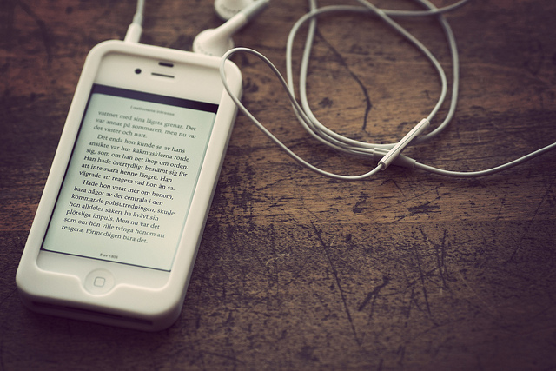
Ce l’ho in tasca!
Wireless Eduroam! Perché? Lo scopriremo

Slide 14
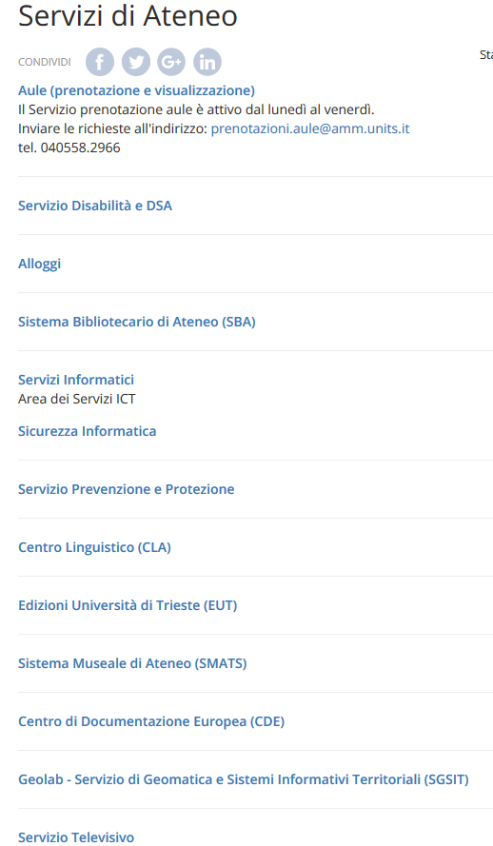
Partiamo dall’inizio…

Slide 15
www.biblio.units.it
Notes:
Linguette cliccabili
Perché questa struttura? Dal generale al particolare, il DS ingloba le risorse successive (non tutte)

Slide 17
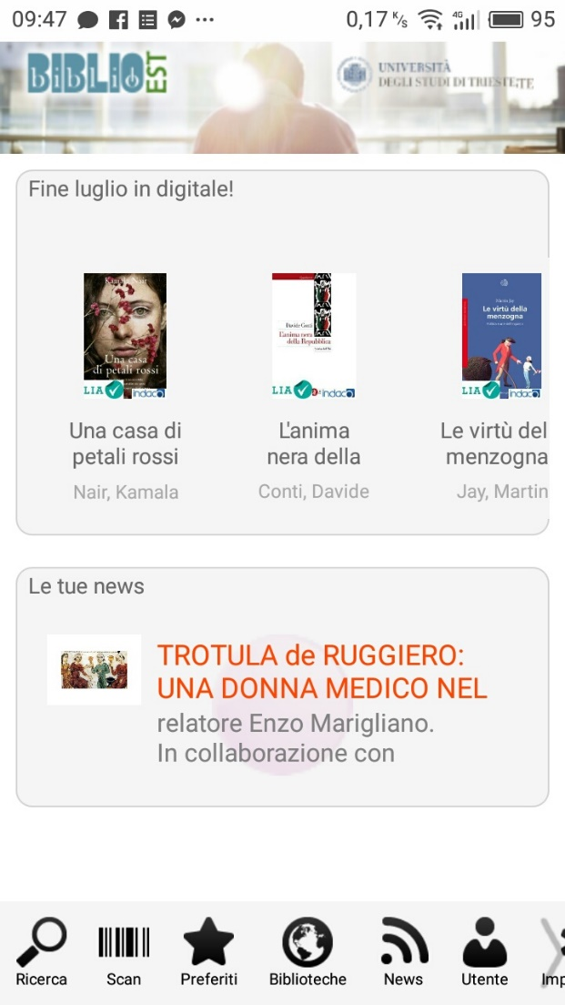
App Biblioest

Slide 18
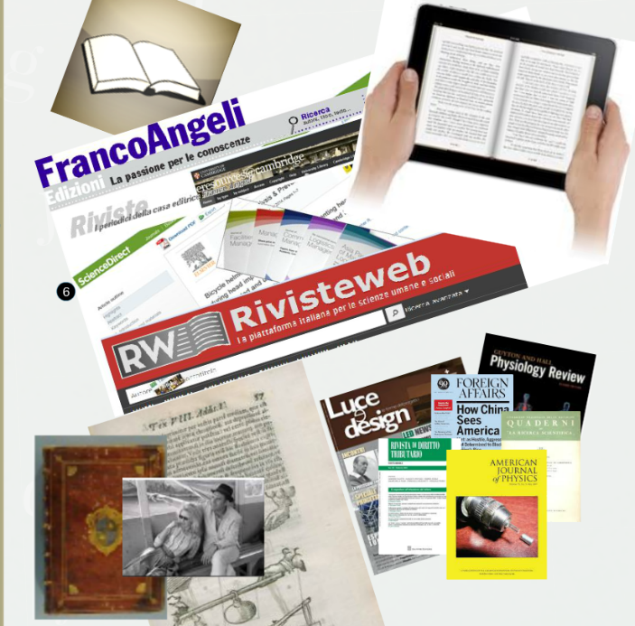
Cosa trovo nel catalogo?
Libri
Riviste e periodici
Info sulle biblioteche
Alcune risorse elettroniche (e-books, pubblicazioni EUT … et al.)
http://www.biblioest.it/
2.Ricerca sul catalogo

Slide 19
F. Bilotta, a cura di Patrizia Ziviz, Diritto privato : esercizi. Torino : Giappichelli, 2013

Slide 22
Daris, R., Kaucic, M., Matematica per l’economia e la statistica. Trieste : Edizioni Goliardiche, 2014.

Slide 23
Testi d’esame:
Prima copia consultazione giornaliera, le altre disponibili per il prestito
Prestito 2 settimane, rinnovabile per 6 volte, se il testo non è stato prenotato da un altro utente
Altri testi:
Prestito di 30 giorni, rinnovabile per 3 volte
Inventario
Collocazione

Slide 24
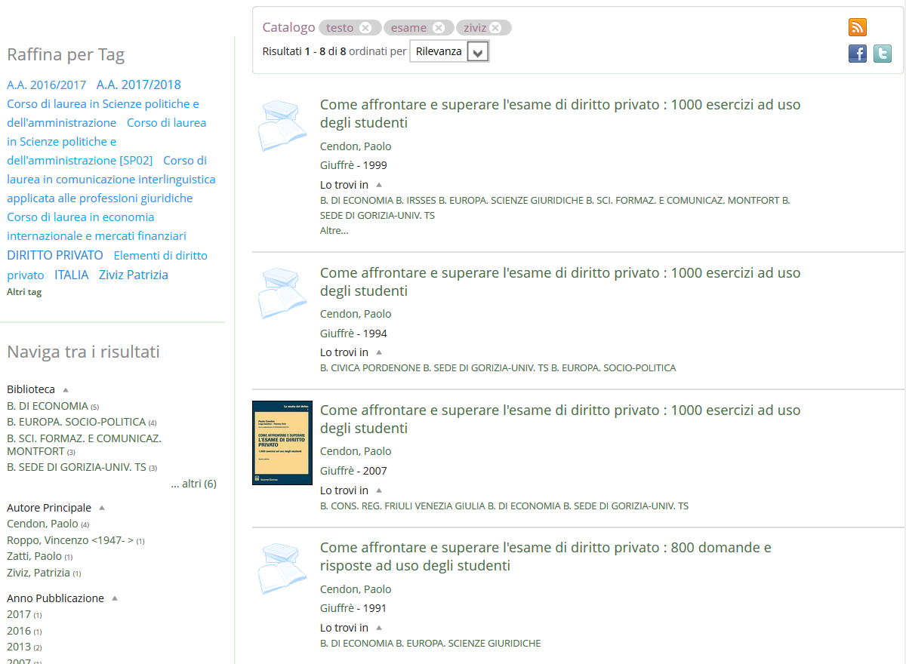
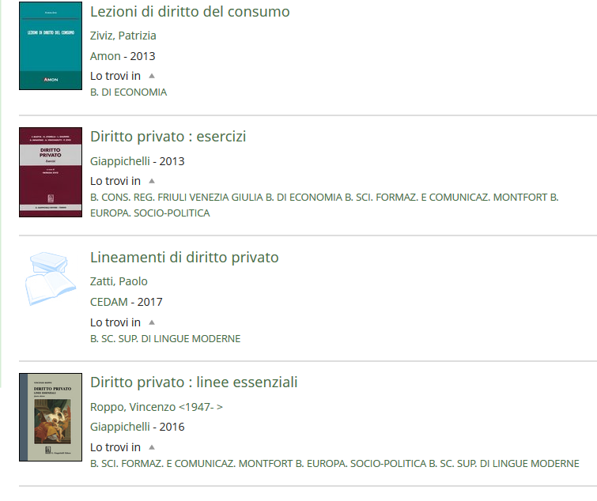
Quali sono i testi d’esame adottati dalla prof.ssa Ziviz?

Slide 25
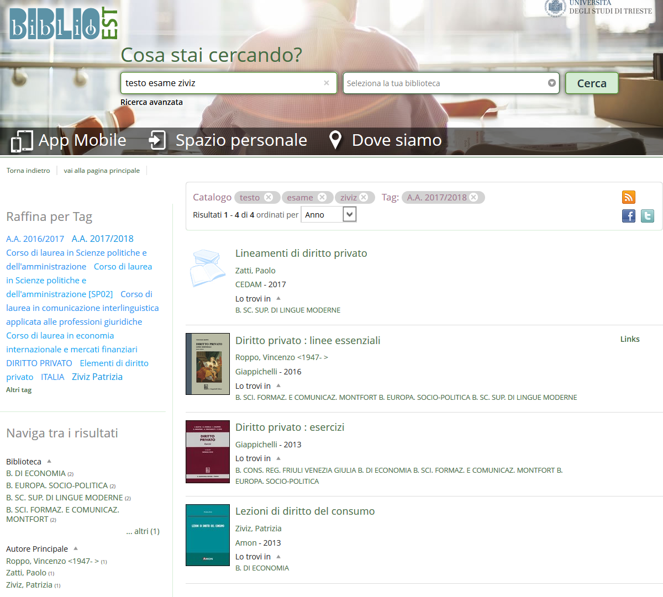
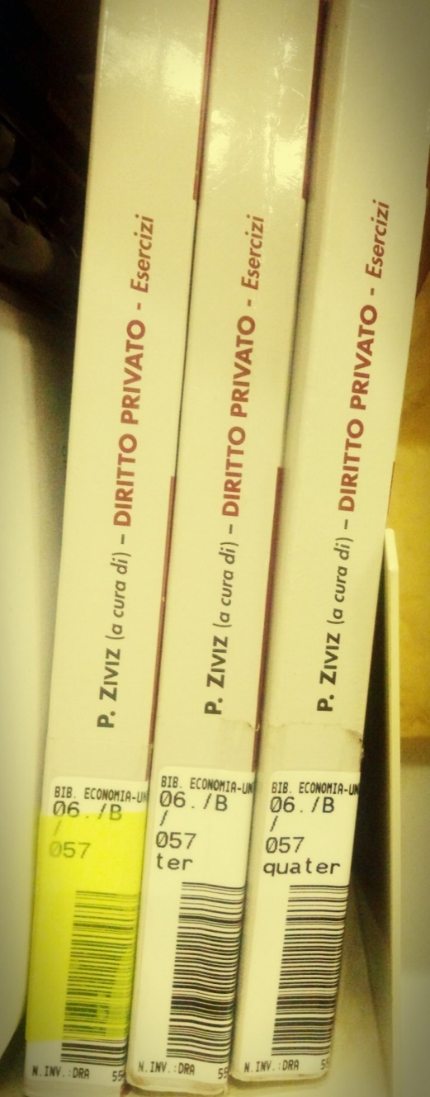

Slide 26
BRUNO DE ROSA, Oltre il “budget”: un nuovo modello di controllo?, in Contabilità, Finanza e Controllo, 2007 n. 11, pp. 940-944.

Slide 27
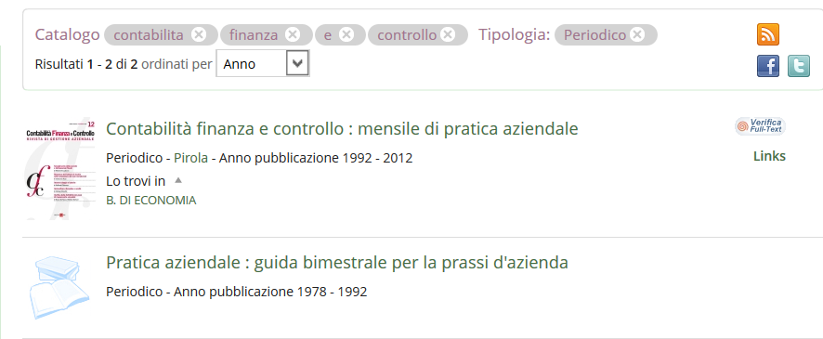
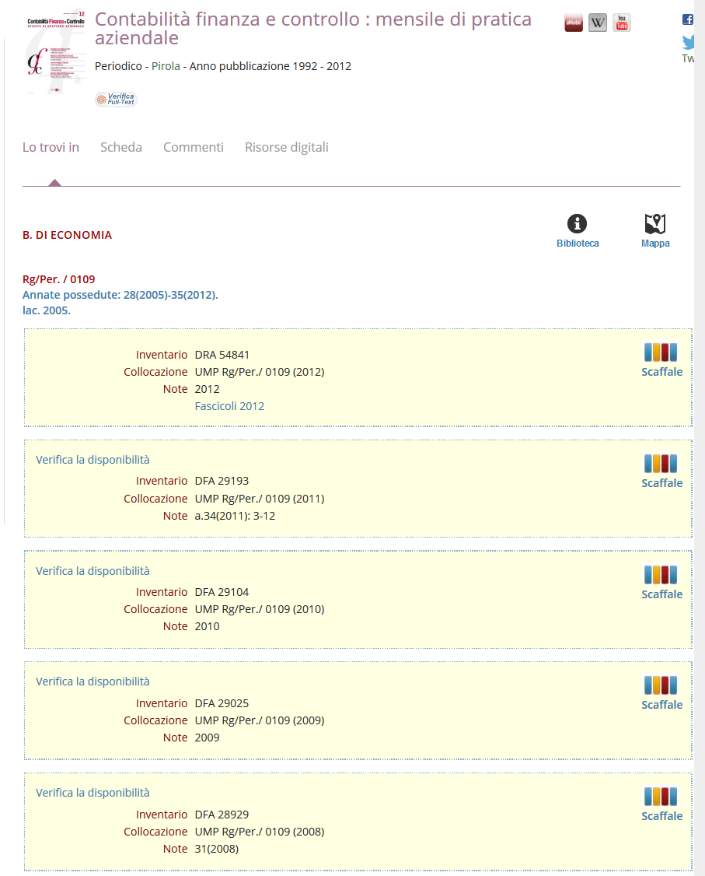
Collocazione e consistenza di periodico.
Es. di consistenza:
1996- Il periodico è in corso (annate disponibili dal 1996 ad oggi)
3(2010)-6(2013). Il periodico è cessato
1990-1996;2000- Ci sono delle lacune per gli anni dal 1997 al 1999, dal 2000 ad oggi il periodico è in corso

Slide 28
Il docente mi suggerisce un libro/manuale/testo d’esame/articolo…Come/dove li trovo?
Matteo Marrone, Istituzioni di diritto romano, Palermo : Palumbo, 2006 (testo d’esame Fiorentini)
Trimarchi Pietro, Istituzioni di diritto privato, Milano : Giuffrè, 2016 (o altra ed.) (segnalato Ziviz?)
Andrea Torrente, Piero Schlesinger, Manuale di diritto privato, Milano : Giuffrè, 2017 (o altra ed.) (segnalato Ziviz?)
F. Billotta, a cura di Patrizia Ziviz, Diritto privato : esercizi, Torino : Giappichelli, 2013 (testo d’esame Ziviz)

Slide 29
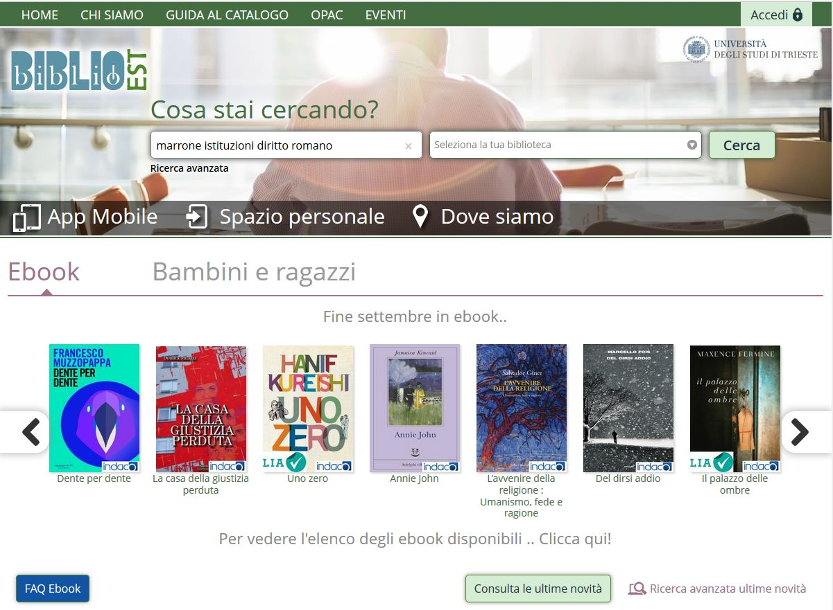
CATALOGO Biblioest
http://www.biblioest.it/
2.Ricerca sul catalogo
Notes:
Perché questo catalogo, app, ricerca semplice, ricerca avanzata, accenno spazio lettore
29

Slide 30
Cosa NON c’è
I singoli articoli e saggi (di periodici oppure di raccolte)
Alcune risorse elettroniche UNITS (discovery service)
2.Ricerca sul catalogo
Notes:
Alcune risorse elettroniche sono collegate tramite un sistema di link…vedremo l’esempio di una rivista elettronica a partire dal catalogo.

Slide 31
Un esempio di un libro
Notes:
Metadatazione testi d’esame, COLLOCAZIONE!!!!!! Importante per sapere dove il libro è collocato (biblioteca a scaffale aperto/chiuso), info sulla biblioteca dall’apposito bottone

Slide 32
Un esempio di un libro
Notes:
Metadatazione testi d’esame, COLLOCAZIONE per sapere dove fisicamente è collocato un libro (biblioteche scaffale aperto/chiuso)

Slide 33
Un esempio di articolo
Trovare:
Merloni Francesco, LA RIFORMA DELL'UNIVERSITÀ. LA NUOVA GOVERNANCE, in Giornale di diritto amministrativo, 2011, fasc. 4 pag. 353 - 359
2.Ricerca sul catalogo

Slide 34
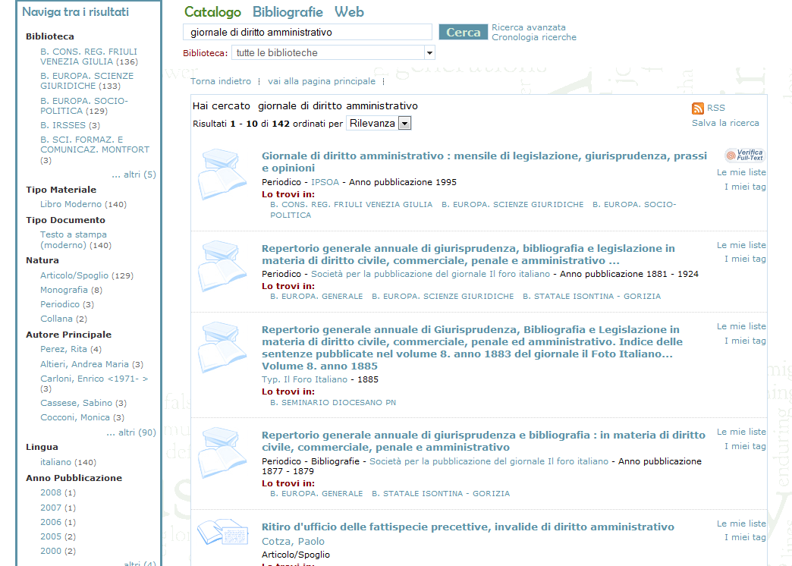
Come cercare (periodico)
2.Ricerca sul catalogo

Slide 35
Ricerca avanzata
2.Ricerca sul catalogo

Slide 36
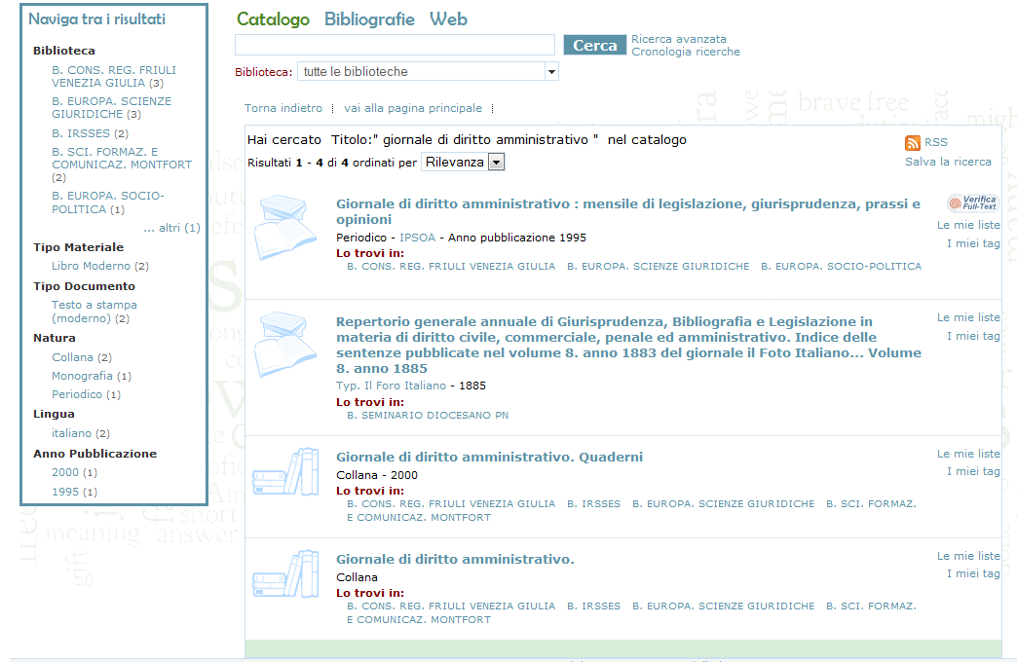
Come cercare (periodico)

Slide 37
Come trovare un periodico
Notes:
Consistenza ed eventuale presenza dell’elettronico

Slide 38
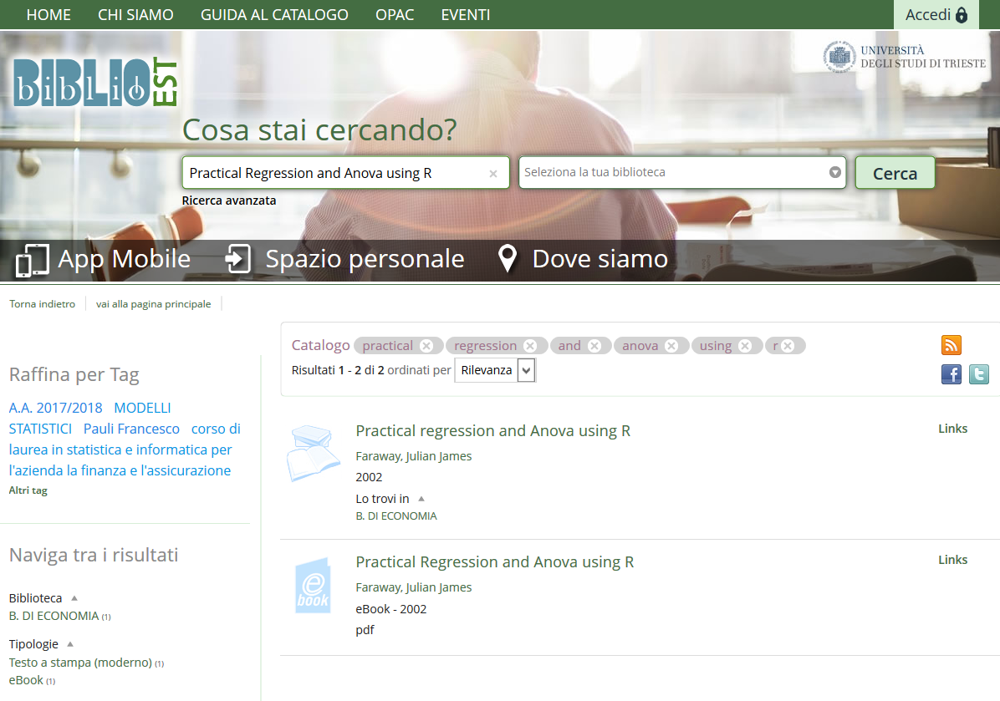
Ho trovato un testo elettronico…e adesso?
Notes:
Varie tipologie di testo elettronico, varie modalità di accesso

Slide 39
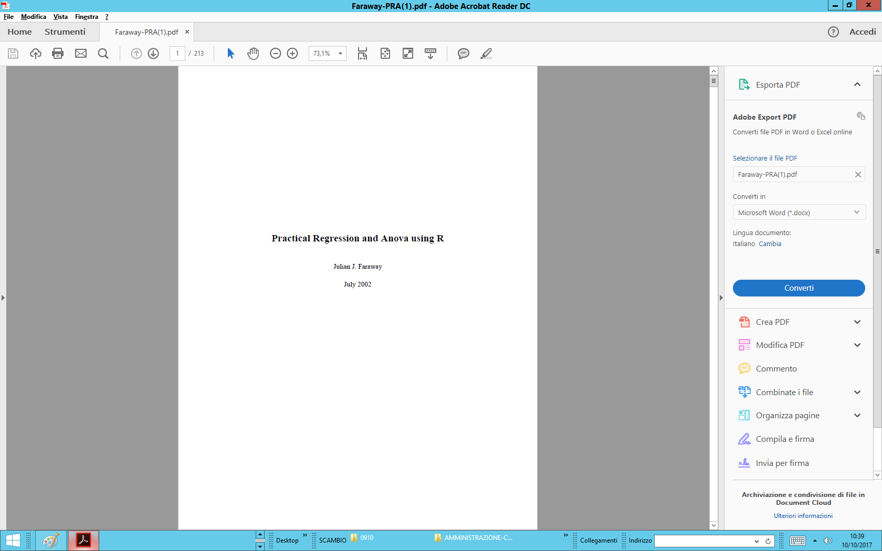

Slide 40
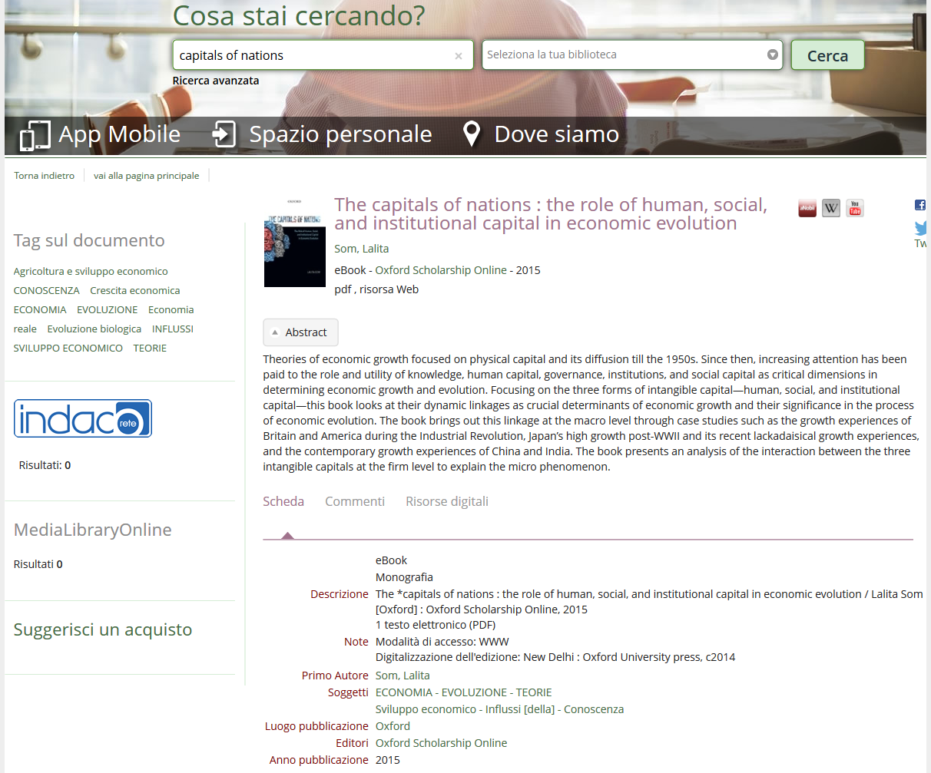

Slide 41
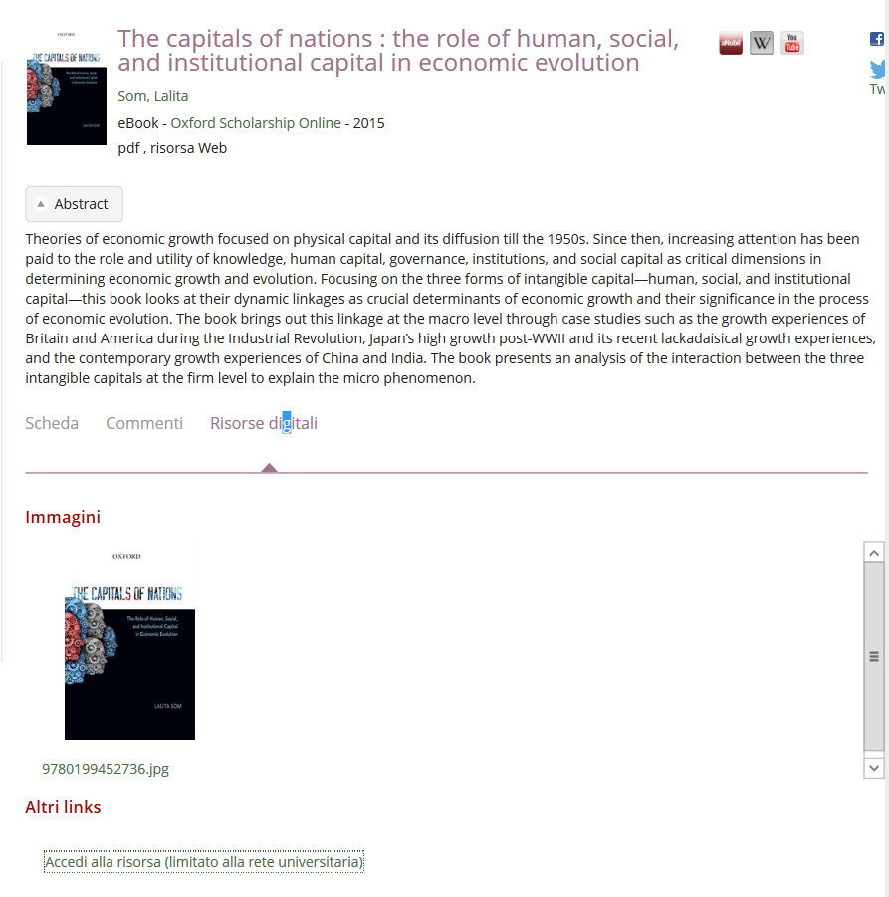

Slide 42
Servizi al lettore
Utente: n. tessera
Password: gg/mm/aaaa
Creare una pw personale

Slide 43
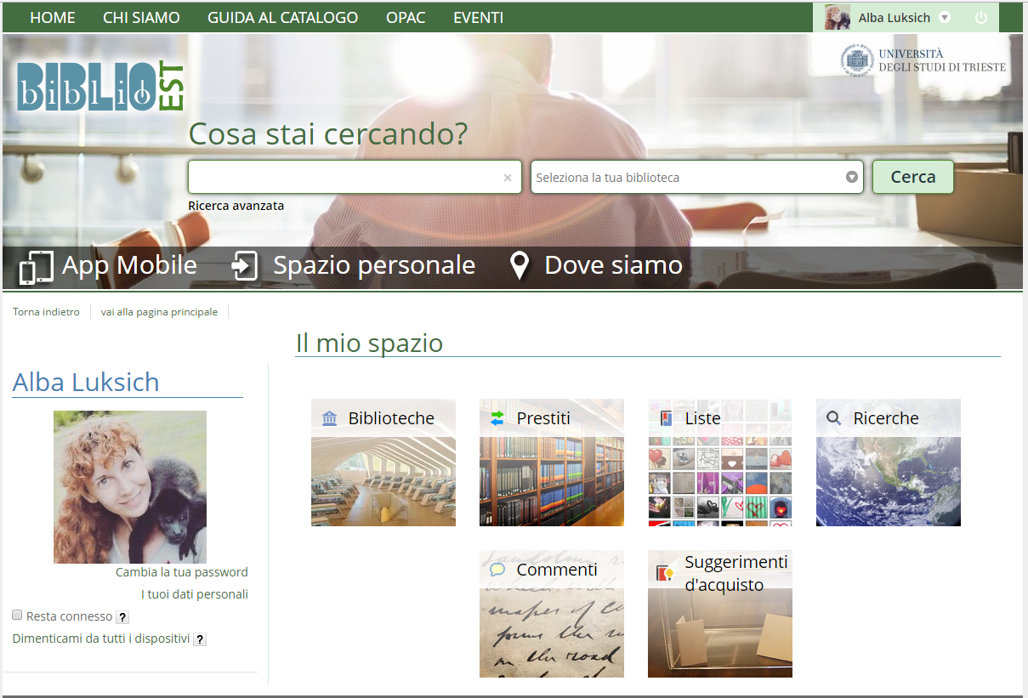
Il mio spazio: Verificare la situazione prestiti
Notes:
Per le biblioteche abilitate è possibile prorogare autonomamente un testo…(es. economia)

Slide 44
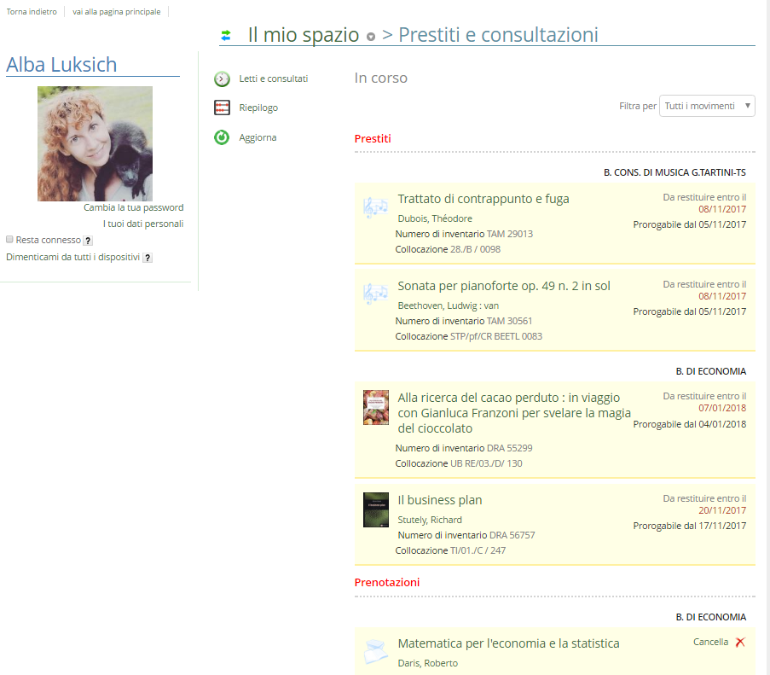

Slide 45
Finalmente ho trovato il libro che mi interessa…
È posseduto dalla biblioteca di…
La collocazione è…
Vorrei prenderlo in prestito…
Vado a scaffale (la biblioteca di economia è a scaffale aperto, pertanto potete «curiosare» tra gli scaffali liberamente e prendere i libri di vostro interesse)
Registro il prestito allo sportello della biblioteca
Notes:
Info biblioteca di riferimento, tessera

Slide 46
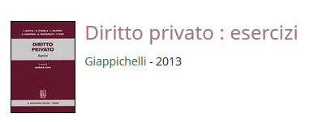
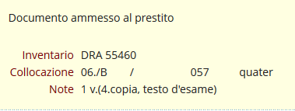
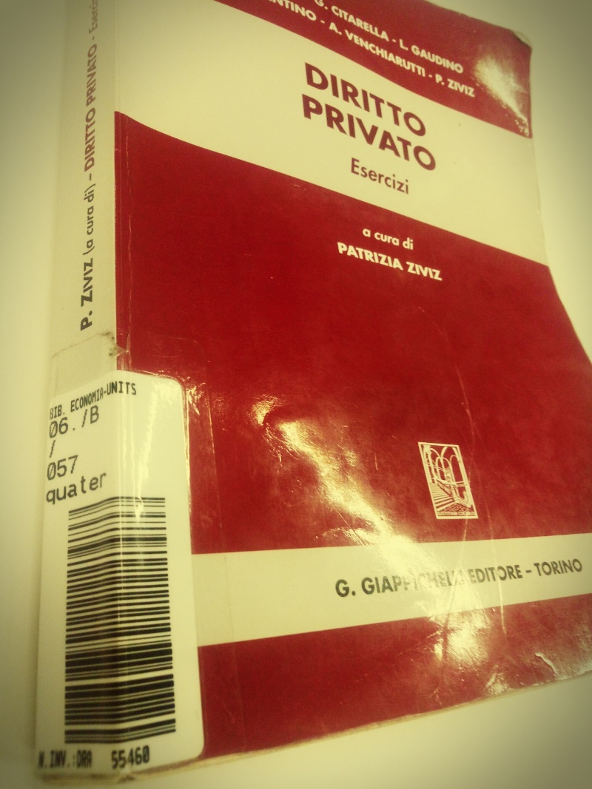
es. di collocazione

Slide 47
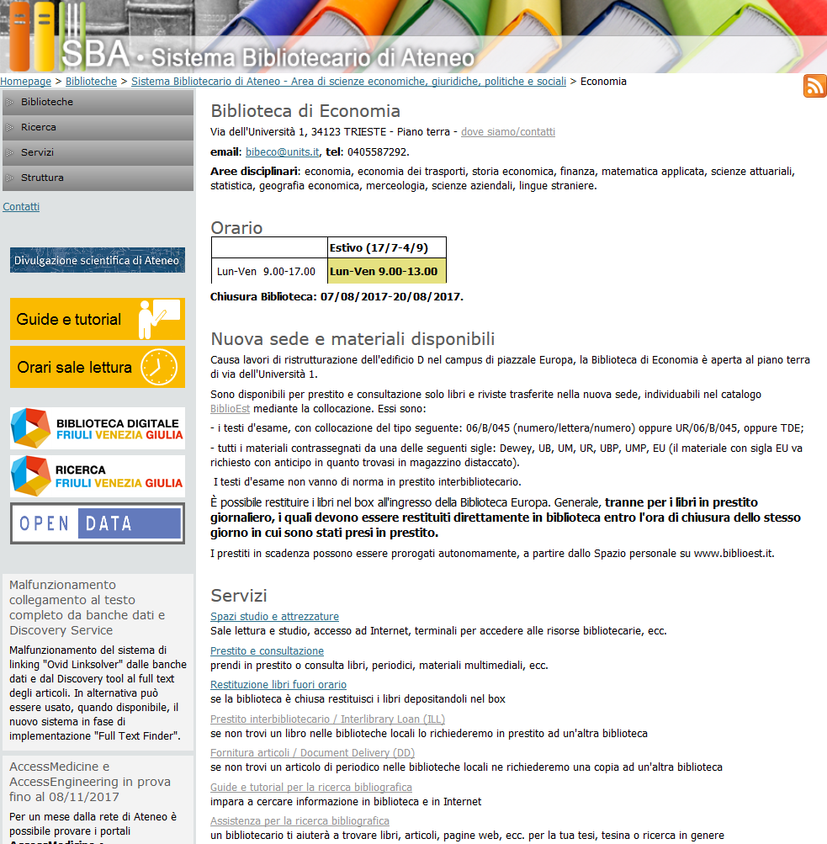
Quale biblioteca per il mio corso?

Slide 48
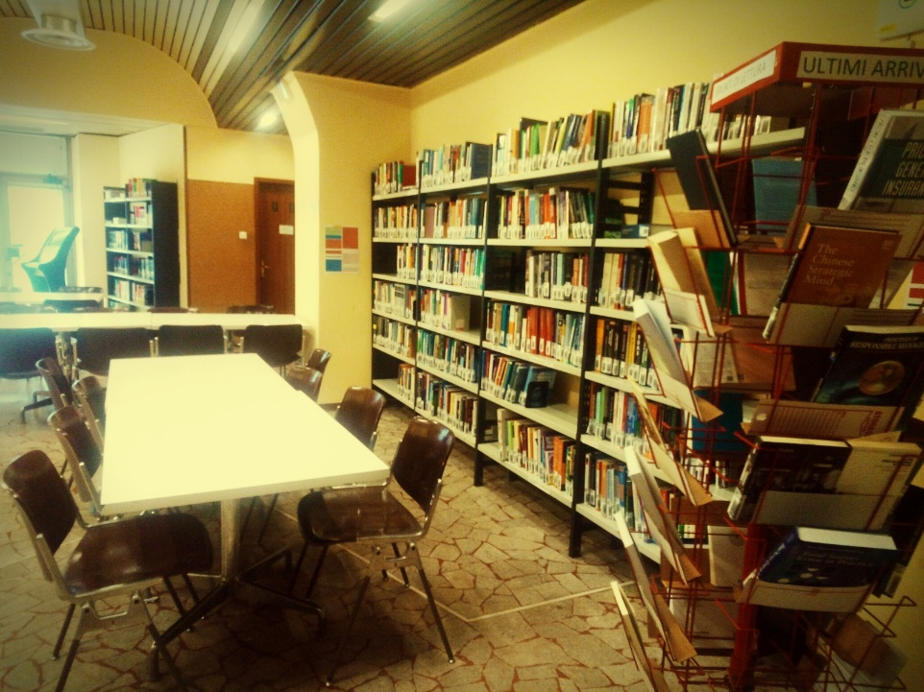
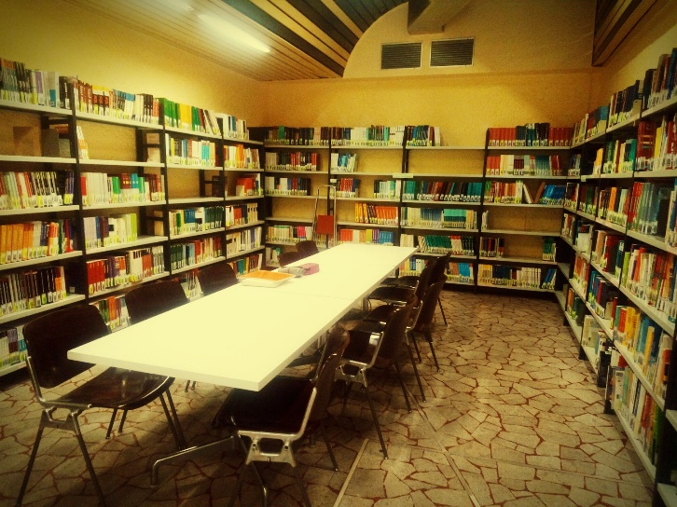
La biblioteca di economia

Slide 49
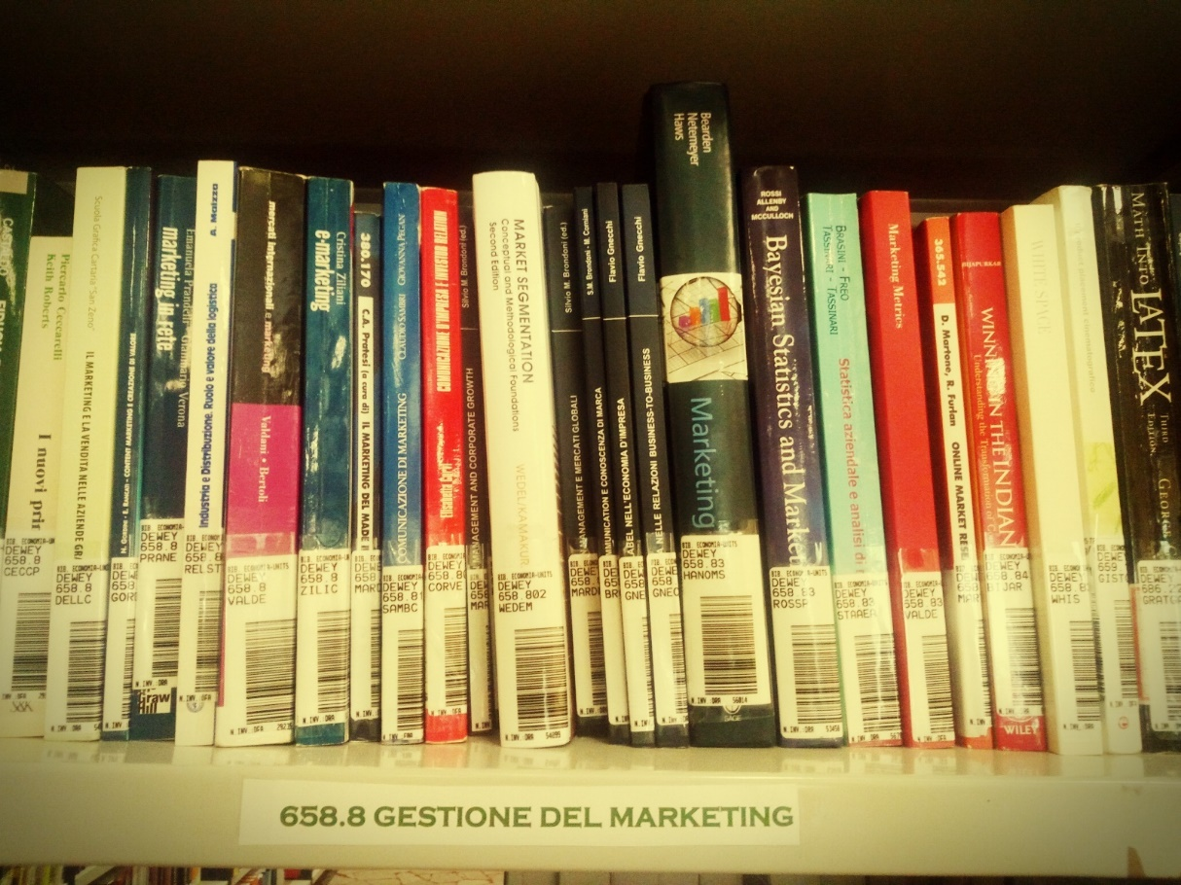

Slide 50
Notes:
Scaffale aperto/chiuso, sale di lettura, armadietti, etc.

Slide 51
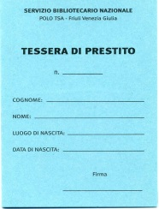
Servizi in Ateneo per gli utenti UNITS Occorre la tessera per:
Prestito locale
Prestito interateneo
Prestito interbibliotecario

Slide 52
Servizi in Ateneo per gli utenti UNITS Per fare la tessera occorre:
Documento personale
Prova di iscrizione all’Università
Se si ha già una tessera di Polo (biblioteche pubbliche) portare anche quella

Slide 53
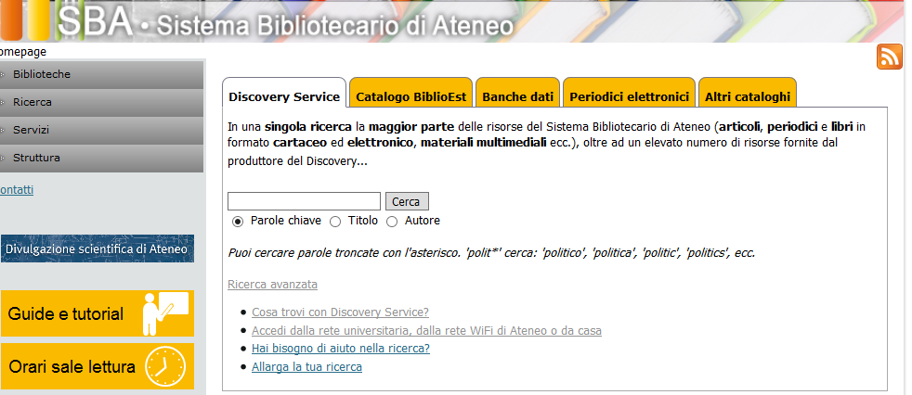
Altre risorse da www.biblio.units.it
Discovery
Banche dati
Periodici elettronici
Altri cataloghi (OpenstarTS, Thesis, Cataloghi retrospettivi

Slide 54
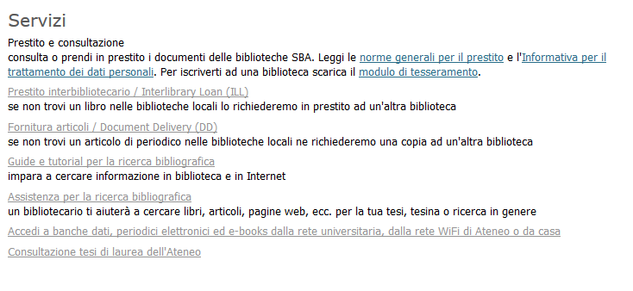
Altri servizi che le biblioteche mi offrono:
Alcuni di questi servizi sono riservati agli studenti e al personale dell’Ateneo ed è necessaria l’autenticazione tramite il proprio account da studente

Slide 55
Accesso ai servizi per gruppi di utenti
Polo SBN
SOLO UNITS
Rete Indaco
Risorse elettroniche di Ateneo
MLOL (BS Stelio Crise), previa autenticazione
Nilde
BD accademiche
E-journals e E-books
Portali etc.
Catalogo (Biblioest)
3. Servizi delle Biblioteche

Slide 56
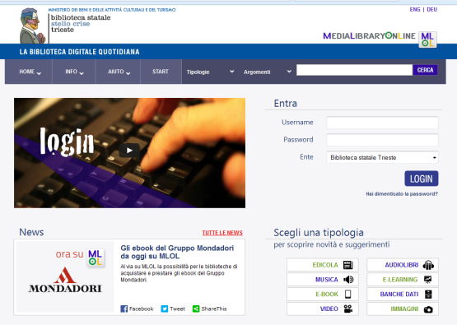
Condizioni per l’accesso
Essere registrati presso una delle Biblioteche aderenti
Per MLOL: essere stati abilitati dalla Biblioteca Statale Stelio Crise
Polo SBN
Catalogo (Biblioest)
E-books:
Rete Indaco
MLOL
3. Servizi delle Biblioteche

Slide 57
Criteri per l’accesso
Essere all’interno della Rete Universitaria
(anche attraverso EZProxy)
UNITS
Risorse elettroniche di Ateneo
E-journals e E-books
BD accademiche
Portali etc.
Nilde
3. Servizi delle Biblioteche

Slide 58
Servizi in Ateneo per gli utenti UNITS
Occorre un account di Ateneo per:
Fornitura di documenti (articoli) - NILDE
Risorse elettroniche di Ateneo
Banche Dati
Ejournals
Ebooks
3. Servizi delle Biblioteche

Slide 59
Cosa vuol dire «EZ-Proxy»?
Server per accedere alle risorse anche da casa

Slide 60
Riepilogo: in biblioteca trovo
Libri
Giornali
Film e musica
Articoli scientifici
E-books
Banche dati disciplinari
Internet

Slide 61
Riepilogo: nella biblioteca digitale trovo
Catalogo delle pubblicazioni possedute;
E-journals: periodici accademici e non;
E-books: libri in prestito e da scaricare, per lo studio e lo svago;
Banche dati disciplinari;
Pubblicazioni dell’Università (archivio istituzionale)

Slide 62
Dove trovare maggiori info?
Sistema Bibliotecario di Ateneo
Catalogo Biblioest
Risorse elettroniche per gli utenti di Polo
Tutoriali
http://moodle.units.it/moodle/course/view.php?id=1486

Slide 63
Grazie per l’attenzione!
Vi aspettiamo in biblioteca!
bibeco@units.it
0405587292

